Slide 1
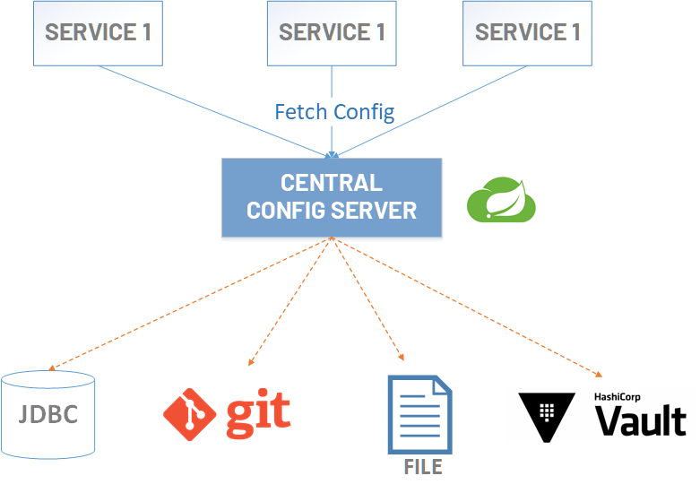


Bảo mật Config server với Spring Security
www.jmaster.io/course/microservices-with-spring-cloud

